Slide 1
Senegal and West Africa - Business Environment and Opportunities
16 December 2021
Efthymios COSTOPOULOS
Ambassadeur de Grèce à Dakar, Πρέσβης της Ελλάδας στο Ντακάρ

Slide 2
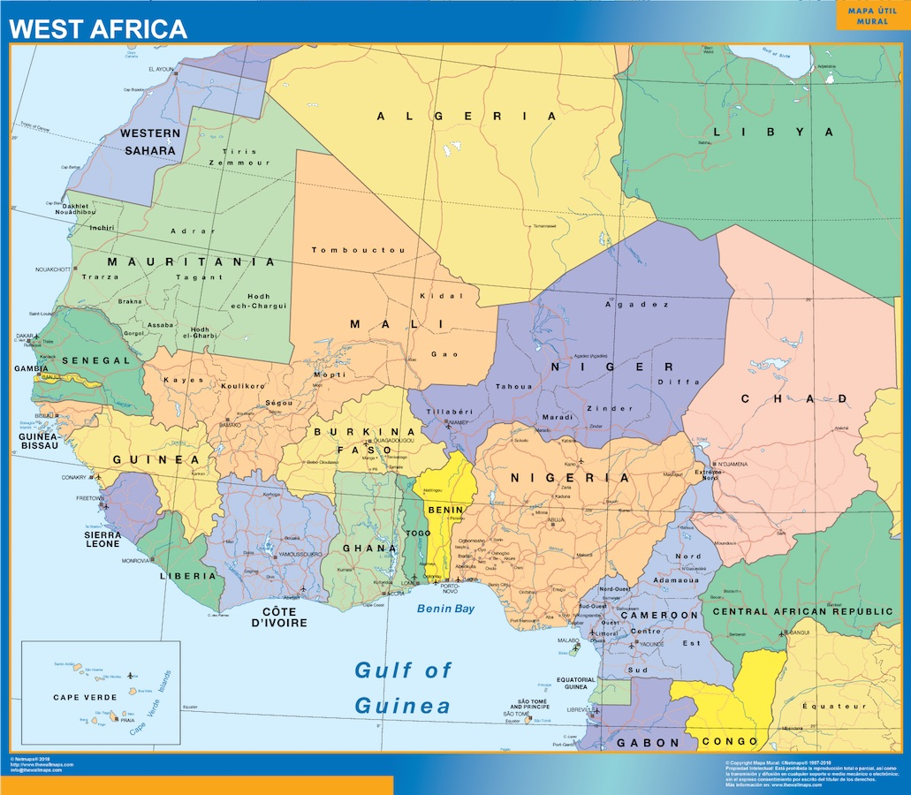
Senegal and West Africa - Business Environment and Opportunities

Slide 3
Senegal and West Africa - Business Environment and Opportunities
Χώρες διαπίστευσης της Πρεσβείας Ντακάρ: Σενεγάλη, Γκάμπια, Γουινέα Μπισάου, Γουινέα, Κάμπο Βέρντε, Μάλι, Νίγηρας, Ακτή Ελεφαντοστού + Μπουρκίνα Φάσο (δεν έχει ακόμα ολοκληρωθεί)
Συνολικός πληθυσμός περίπου 125 εκατομμύρια

Slide 4
Senegal and West Africa - Business Environment and Opportunities
Γιατί η Δυτική Αφρική έχει σημασία;
- Μεγάλη πληθυσμιακή αύξηση
- Από τις ταχύτερα αναπτυσσόμενες περιοχές στον κόσμο
- Μεγάλες ανάγκες σε επενδύσεις, υπηρεσίες και αγαθά στο πλαίσιο της ανάπτυξης της περιοχής

Slide 5
Senegal and West Africa - Business Environment and Opportunities

Slide 6
Senegal and West Africa - Business Environment and Opportunities

Slide 7
Senegal and West Africa - Business Environment and Opportunities
Τομείς ενδιαφέροντος
- Κατασκευές (υποδομές, κατοικίες)
- Ενέργεια (εξηλεκτρισμός, εκμετάλλευση υδρογονανθράκων, δίκτυα, ΑΠΕ)
- Αγροδιατροφικός τομέας
- Φαρμακευτικά προϊόντα
- Πλαστικά, Υλικά Οικοδομής, Αλουμίνια, Μάρμαρα
- Ορυκτά καύσιμα, ορυκτέλαια
- Επενδύσεις ακινήτων

Slide 8
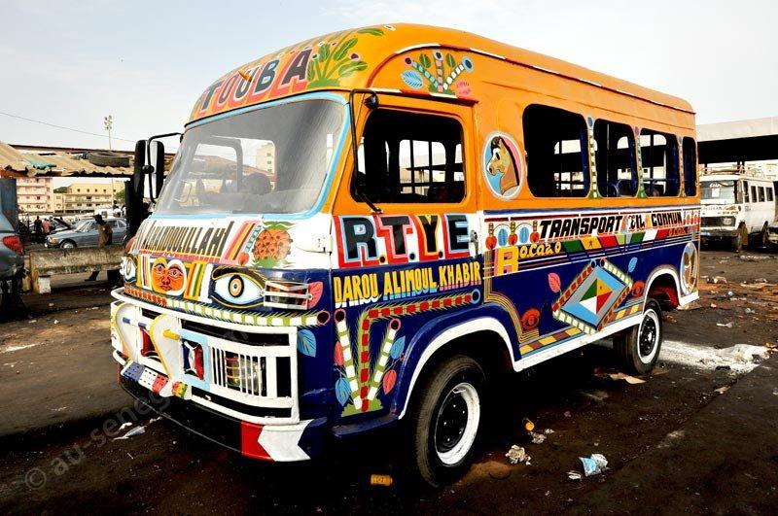
Senegal and West Africa - Business Environment and Opportunities
Σας ευχαριστώ!

